Slide 1
Использование AJAX
для загрузки файлов без перезагрузки страницы

Slide 2

Что такое AJAX?
AJAX, или Ajax (от англ. Asynchronous Javascript and XML — «асинхронный JavaScript и XML») - технология взаимодействия между клиентом (браузером) и сервером, при которой можно загружать, отправлять данные и получать ответ без перезагрузки страницы.
В качестве формата передачи данных могут использоваться фрагменты простого текста, HTML-кода, JSON или XML.
Асинхронное действие выполняется в фоне (не в основном потоке), другими словами, таким образом, что оно не мешает пользователю взаимодействовать со страницей.
XML – формат для хранения и передачи данных. В настоящее время вместо него чаще используется JSON, но кроме них можно использовать и другие форматы. В момент создания AJAX был очень популярен для передачи данных.

Slide 3
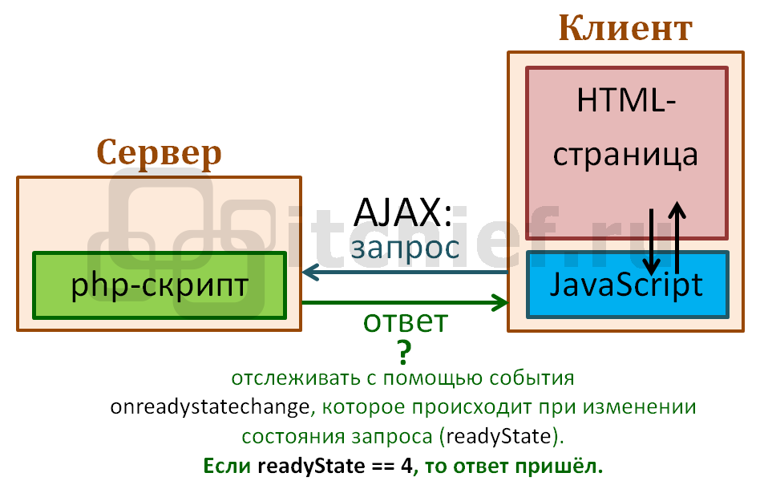
AJAX-запрос

Slide 4
Объект XMLHttpRequest
Для передачи или загрузки данных с помощью AJAX используется переменная-экземпляр объекта XMLHttpRequest:
// 4. Если код ответа сервера не 200, то это ошибка
if (xhr.status != 200) {
// обработать ошибку
alert( xhr.status + ': ' + xhr.statusText ); // пример вывода: 404: Not Found
} else {
// вывести результат
test.innerText = xhr.responseText ; // responseText - текст ответа.
}
//test - <div id="test"></div> в html-разметке
//1. Создаём новый объект XMLHttpRequest
const xhr = new XMLHttpRequest();
// 2. Конфигурируем его: GET-запрос на URL 'poem.txt'
xhr.open('GET', 'poem.txt', false);
//синхронный запрос
// 3. Отсылаем запрос
xhr.send(); // или xhr.send(null);

Slide 5
Методы объекта XMLHttpRequest: open()
xhr.open(method, URL[, async, [user, password]])
Этот метод вызывается первым после создания объекта XMLHttpRequest.
Задаёт основные параметры запроса:
- method – HTTP-метод. Как правило, используется GET либо POST, а также TRACE/DELETE/PUT.
- URL – адрес запроса. Можно использовать не только http/https, но и другие протоколы, например ftp:// и file://.
При этом есть ограничения безопасности, называемые «Same Origin Policy»: запрос со страницы можно отправлять только на тот же протокол://домен:порт, с которого она пришла. В следующих главах мы рассмотрим, как их можно обойти.
async – если установлено в false, то запрос производится синхронно, если true (по умолчанию) – асинхронно.
«Синхронный запрос» означает, что после вызова xhr.send() и до ответа сервера главный поток будет «заморожен»: посетитель не сможет взаимодействовать со страницей – прокручивать, нажимать на кнопки и т.п. После получения ответа выполнение продолжится со следующей строки.
«Асинхронный запрос» означает, что браузер отправит запрос, а далее результат нужно будет получить через обработчики событий, которые мы рассмотрим далее.
user, password – логин и пароль для HTTP-авторизации, если нужны.

Slide 6
Синхронные и асинхронные запросы
Если в методе open установить параметр async равным false, то запрос будет синхронным.
В этом случае блокируется взаимодействие пользователя со страницей до окончания загрузки. Посетитель не может даже прокручивать её. Никакой JavaScript не может быть выполнен, пока синхронный вызов не завершён – в общем, в точности те же ограничения как alert.
xhr.open('GET', 'phones.json', false);
xhr.send();
Если синхронный вызов занял слишком много времени, то браузер предложит закрыть «зависшую» страницу.
Для того, чтобы запрос стал асинхронным, укажем параметр async равным true.
xhr.open('GET', poem.txt', true);
xhr.send();

Slide 7
Метод send([body])
Вызов метода open() не открывает соединение. Он лишь настраивает запрос, а передача/получение данных инициируется методом send. Именно этот метод открывает соединение и отправляет запрос на сервер.
Отсылаем данные:
xhr.send([body]);
В body находится тело запроса. Не у всякого запроса есть тело, например у GET-запросов тела нет, а у POST – основные данные как раз передаются через body.
Получаем данные:
xhr.send(null);

Slide 8
Отмена запроса: abort
xhr.abort();
Вызов xhr.abort() прерывает выполнение запроса.

Slide 9
Получение ответа от сервера
Свойства status, statusText, responseText
status - HTTP-код ответа: 200, 404, 403 и так далее. Может быть также равен 0, если сервер не ответил или при запросе на другой домен.
statusText - текстовое описание статуса от сервера: OK, Not Found, Forbidden и так далее.
responseText - Текст ответа сервера.
Есть и ещё одно свойство, которое используется гораздо реже:
responseXML - Если сервер вернул XML, снабдив его правильным заголовком Content-type: text/xml, то браузер создаст из него XML-документ. По нему можно будет делать запросы xhr.responseXml.querySelector("...") и другие.
Оно используется редко, так как обычно используют не XML, а JSON. То есть, сервер возвращает JSON в виде текста, который браузер превращает в объект вызовом JSON.parse(xhr.responseText).

Slide 10
Событие readystatechange
происходит несколько раз в процессе отсылки и получения ответа. При этом можно посмотреть «текущее состояние запроса» в свойстве xhr.readyState.
Все состояния, по спецификации:
const UNSENT = 0; // начальное состояние
const OPENED = 1; // вызван open
const HEADERS_RECEIVED = 2; // получены заголовки
const LOADING = 3; // загружается тело (получен очередной пакет данных)
const DONE = 4; // запрос завершён
Запрос проходит их в порядке 0 → 1 → 2 → 3 → … → 3 → 4, состояние 3 повторяется при каждом получении очередного пакета данных по сети.
Обычно нужно проверять на соответствие состоянию = 4:
if (xhr.readyState == 4)

Slide 11
Проверка загрузки/получение асинхронного ответа от сервера
xhr.open('GET', 'poem.txt', true);
xhr.send();
xhr.onreadystatechange = function() {
if (xhr.readyState == 4) {
if (xhr.status == 200) {
console.log(xhr.response); //выводит текст файла
console.log(xhr.responseText); //выводит текст файла
test.innerHTML = xhr.responseText.replace(/\n/g,'<br>');
} else console.log(xhr.status + ': ' + xhr.statusText);
}
};

Slide 12
Вариант отслеживания события onreadystatechange
const xhr = new XMLHttpRequest();
xhr.open('GET', requestURL);
xhr.onreadystatechange = function() {
if (xhr.readyState !== 4 || xhr.status !== 200) {
return;
}
// все в порядке, ответ получен и его статус равен 200
showResult(); // показываем какой-то результат или
const response = xhr.response;
console.log(response);
}
xhr.send();

Slide 13
События:
loadstart – запрос начат.
progress – браузер получил очередной пакет данных, можно прочитать текущие полученные данные в responseText.
abort – запрос был отменён вызовом xhr.abort().
error – произошла ошибка.
load – запрос был успешно (без ошибок) завершён.
timeout – запрос был прекращён по таймауту.
loadend – запрос был завершён (успешно или неуспешно)

Slide 14
Более современный способ – это вместо readystatechange слушать события load и error:
const xhr = new XMLHttpRequest();
xhr.open('GET', requestURL);
// после получения какого-либо ответа от сервера
xhr.onload = () => {
if (xhr.status !== 200) {
// выводим ошибку в консоль
console.log(`Ошибка ${xhr.status}: ${xhr.statusText}`);
return;
}
// получаем ответ сервера
const response = xhr.response;
console.log(response);
};
// срабатывает, когда запрос не может быть выполнен (например, нет соединения или не корректный URL)
xhr.onerror = () => { // происходит, только когда запрос совсем не получилось выполнить
console.log(`Ошибка при выполнении запроса`);
};
xhr.send();

Slide 15
Для индикации прогресса загрузки предназначено событие progress:
const xhr = new XMLHttpRequest();
xhr.open('GET', requestURL);
xhr.onload = () => { ... }
// вызывается по мере поступления данных
xhr.onprogress = (e) => {
// если сервер присылает заголовок Content-Length
if (e.lengthComputable) {
// e.loaded - количество загруженных байт
// e.total - количество байт всего
console.log(`Получено ${e.loaded} из ${e.total} байт`);
}
else {
console.log(`Получено ${e.loaded} байт`);
}
};
xhr.onerror = () => { ... };
xhr.send();
Ошибку обычно можно увидеть при загрузке файлов с сервера,а не с локального источника

Slide 16
Типы ответов - responseType
"" - Пустая строка обрабатывается так же как значение "text", которое является значением по умолчанию.
"arraybuffer" - представляет собой JavaScript объект ArrayBuffer, содержащий двоичные данные.
"blob" - объект Blob, содержащий двоичные данные.
"document" - документ HTML или XML, в зависимости от MIME типа полученных данных.
"json" - объект JavaScript, созданный путем анализа содержимого полученных данных как JSON.
"text" - текст в объекте DOMString. Это значение по умолчанию.
Для получения объектов из JSONфайла нужно задать тип ответа так:
xhr.responseType = 'json';

Slide 17
Ссылки
https://learn.javascript.ru/ajax-xmlhttprequest
https://itchief.ru/lessons/javascript/ajax-asynchronous-requests-in-the-examples
https://basicweb.ru/javascript/js_xmlhttprequest_responsetype.php
http://html-plus.in.ua/use-ajax-for-loading-json-data/
http://html-plus.in.ua/how-to-use-json-format/

